Slide 1
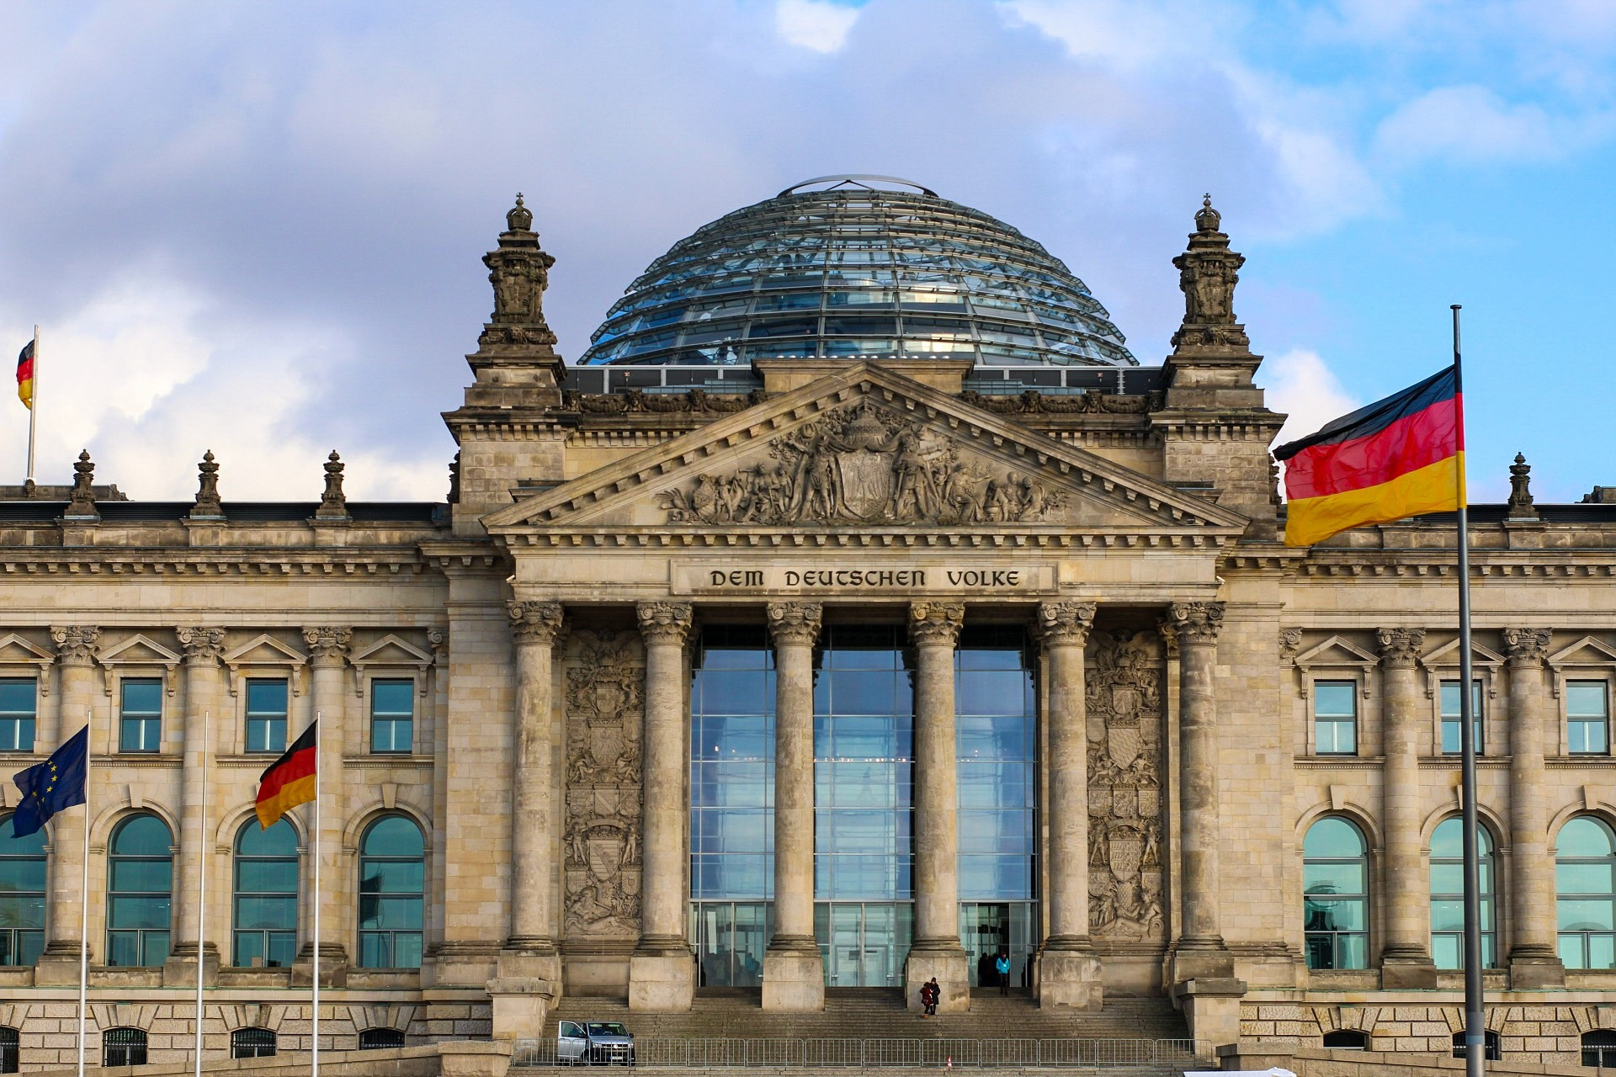
Fördjupning: Tyskland
Foto: Pixabay
Tysklands riksdagshus i Berlin.

Slide 2
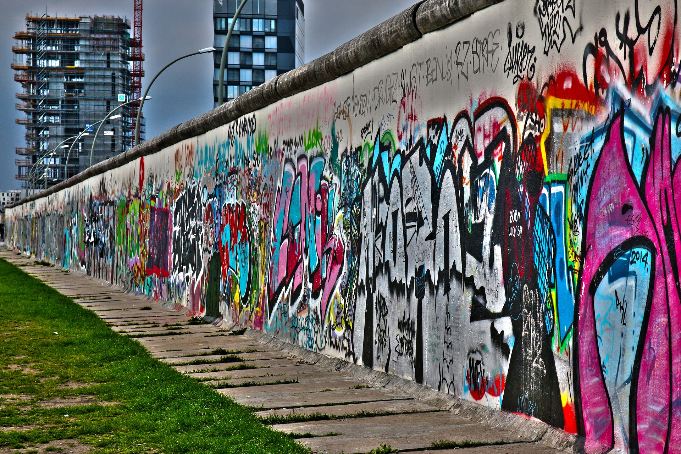
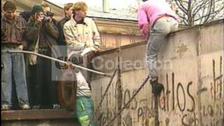
Enades 1990
Efter andra världskriget delades Tyskland
i två länder: Västtyskland och Östtyskland.
Västtyskland var en demokrati
och Östtyskland var en diktatur.
Även Tysklands huvudstad Berlin
blev uppdelad i Västberlin och Östberlin.
En stor mur skilde de båda delarna åt.
Men människorna protesterade
och i november revs Berlinmuren.
1990 blev de båda länderna återigen Tyskland.
Foto: Pixabay
En del av Berlinmuren som har sparats.
Tryck på play för att se klipp från när Berlinmuren revs.

Slide 3
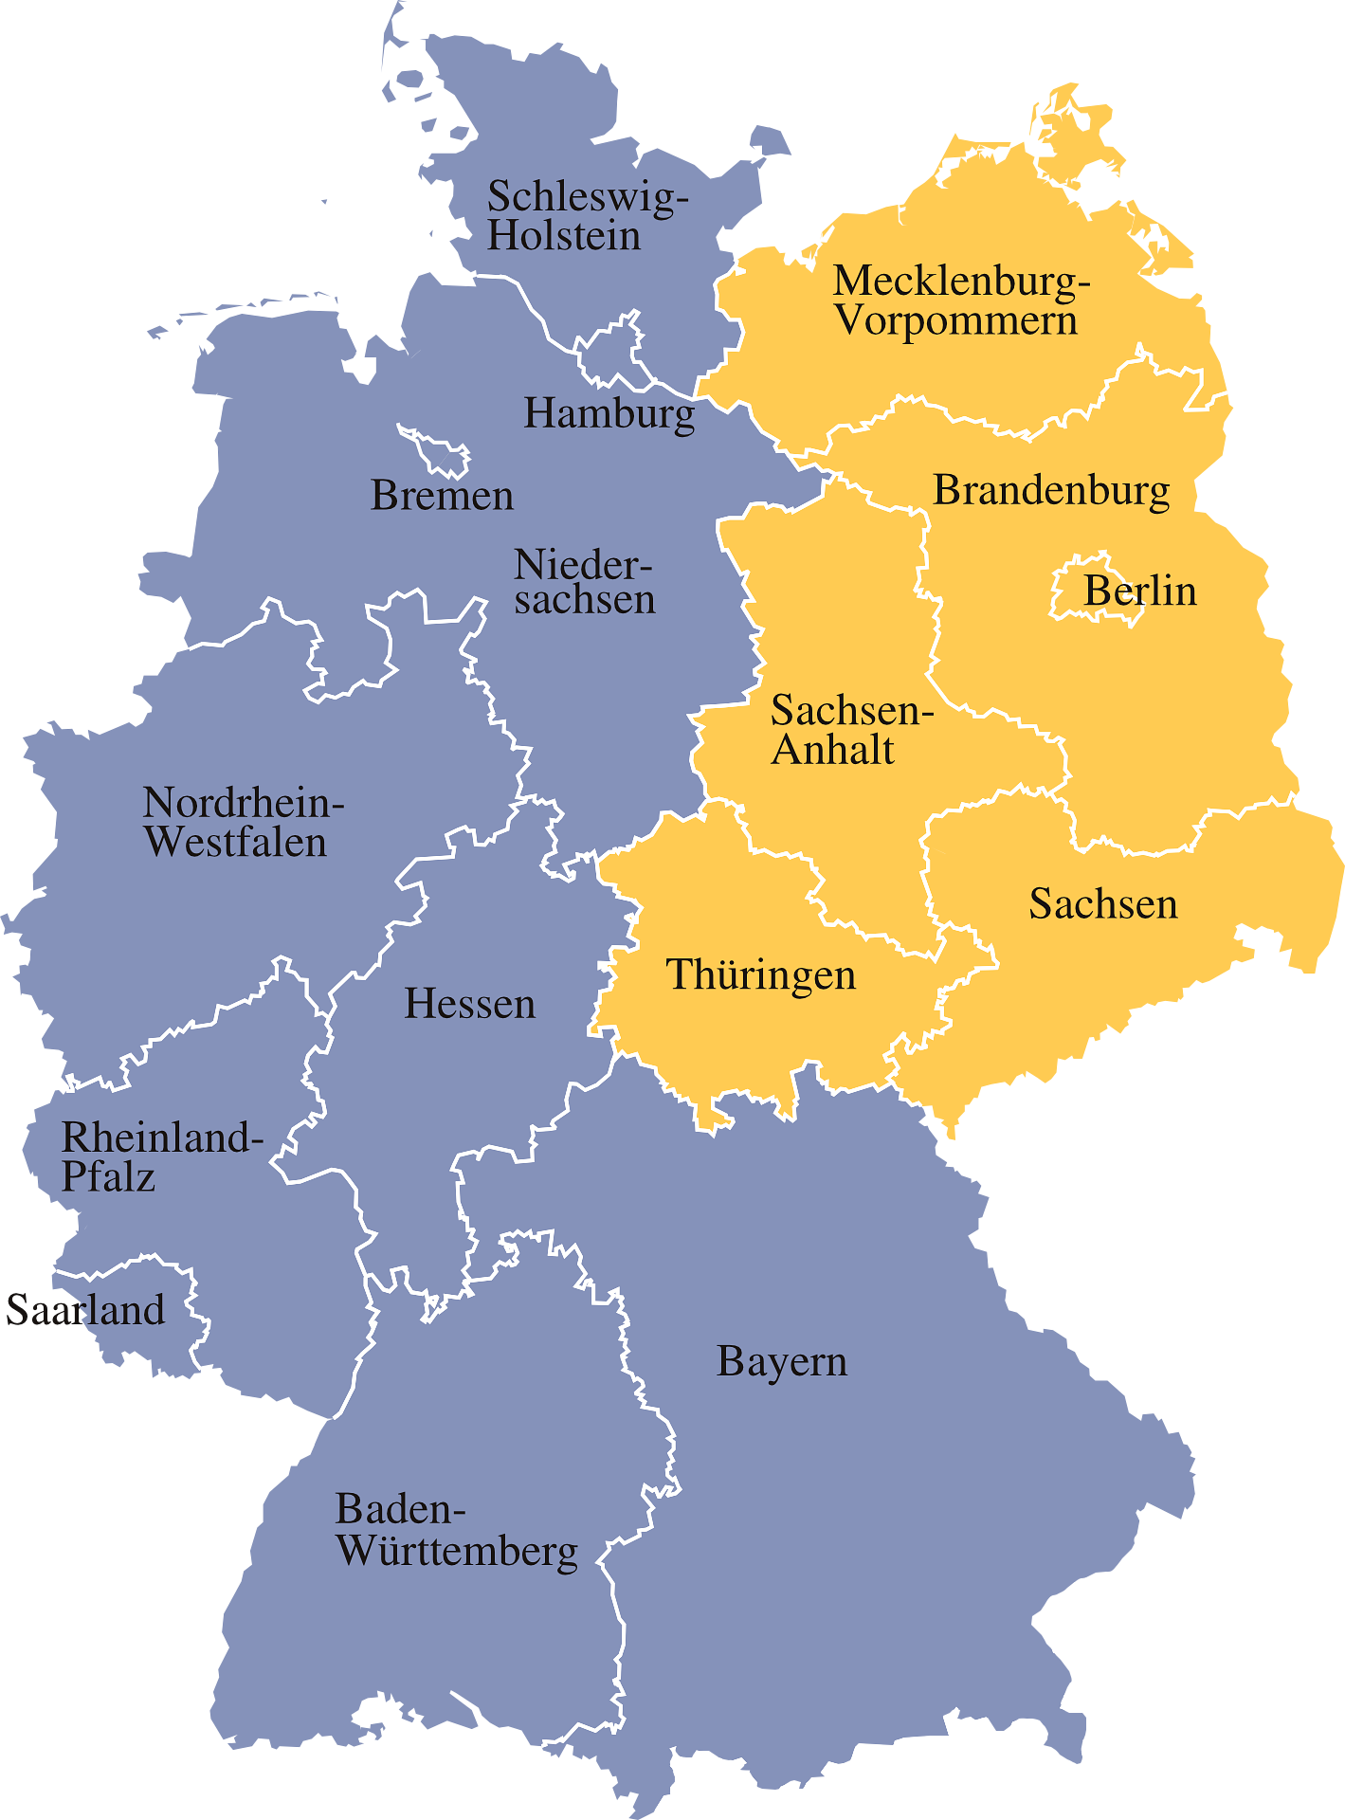
Förbundsländer
Tyskland består av delar
som kallas förbundsländer.
De är ungefär som USA:s delstater.
Det finns 16 förbundsländer i Tyskland. Förbundsländerna har rätt
att bestämma många saker själva.
Exempel på tyska förbundsländer
är Bayern, Sachsen och Hessen.
Även storstaden Hamburg
och huvudstaden Berlin är förbundsländer.
Bild: Pixabay
Tysklands
förbundsländer.

Slide 4

Många invånare
Tyskland har en stor befolkning.
Ryssland är det enda landet i Europa
som har fler invånare.
I Tyskland bor det cirka 85 miljoner människor. De flesta tyskar bor i städer
som Berlin, Hamburg och München.
Berlin har cirka 3,5 miljoner invånare
och är därför en av Europas största städer.
Foto: Pixabay
Människor framför Brandenburger Tor i Berlin

Slide 5

Tyskland
Tyskland är också rikt.
Tyskland får bland annat mycket pengar från att sälja saker till andra länder.
Tyskland har många kända företag.
Två exempel är klädföretagen
Puma och Adidas
som grundades av bröderna Dassler. Adolf Dassler grundade Adidas
och Rudolf Dassler grundade Puma.
Tyskland har också kända bilmärken
som BMW, Audi och Volkswagen.
Foto: Pixabay
Adolf Dassler kallades Adi. "Adi" plus de tre första bokstäverna
i "Dassler" blir "Adidas".

Slide 6

Källor
Nationalencyklopedin: Berlin - Uppslagsverk - NE.se
Utrikespolitiska institutet: Tyskland | Utrikespolitiska institutet
Världens historia: Berlinmuren: Få historien om muren och dess fall här
YLE: Adidas och Puma: Två bröder – en stor strid | Utrikes | Svenska Yle
Skriv ut alla kapitel | Utrikespolitiska institutet
Berlin - Uppslagsverk - NE.se
Adidas och Puma: Två bröder – en stor strid | Utrikes | Svenska Yle

